Slide 1
Ψαχνω στις μικρες αγγελιες
Τασος δουλαβερης

Slide 2
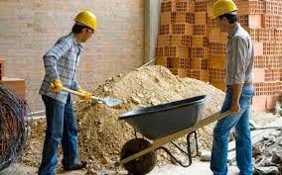
Οι οικοδομικές εργασίες είναι κάθε είδους τεχνικές υπηρεσίες διαφόρων ειδικοτήτων, που σκοπεύουν στην διαδοχική εκτέλεση όλων των απαραίτητων σταδίων με τελικό στόχο την ολοκλήρωση μίας οικοδομησ. Συνήθως εκτελούνται σε μία οικοπεδική επιφάνεια στην οποία πρόκειται να ανεγερθεί ένα κτίσμα, το μέγεθος του οποίου μπορεί να ποικίλλει, μεταξύ ενός ισογείου διαμερίσματος ή καταστήματος, μέχρι μίας πολυώροφης πολυκατοικίας, προορισμένης για κατοικία (οικιακή χρήση) ή στέγαση επαγγελματιών (επαγγελματική χρήση). Ωστόσο, οικοδομικές εργασίες περιορισμένης έκτασης είναι δυνατόν να εκτελεστούν σε ήδη υπάρχουσα οικοδομική δομή, στο πλαίσιο ανακαίνισης.

Slide 3

Στοιχεία θέσης εργασίας
Τύπος απασχόλησης: Πλήρης, με φυσική παρουσία
Περιοχή: Αθήνα - Κολωνάκι
Εκπαίδευση: Απολυτήριο Λυκείου
Σχετική εργασιακή εμπειρία: 2-3 έτη
Γλώσσες: Ελληνικά (Μητρική γλώσσα), Αγγλικά (Βασικό)
Δεξιότητες: Ακεραιότητα, αξιοπιστία, εμπιστοσύνη, εντιμότητα, εργασία υπό πίεση, ευγένεια, ζήλος για εργασία, προσήλωση, συνέπεια, συνεργασία
Περιγραφή θέσης εργασίας
Αναζητούμε σερβιτόρο/α για το νέο cafe-bistrot στο Κολωνάκι! Είσαι φιλικός, δυναμικός και αγαπάς την αριστεία στην εξυπηρέτηση; Εντάξου στην ομάδα μας για να δημιουργήσουμε μαζί μοναδικές γαστρονομικές εμπειρίες. Προσφέρουμε ελκυστικό μισθό και φιλικό εργασιακό περιβάλλον
Δημοσιεύτηκε: Δευτέρα 16 Δεκεμβρίου 2024

Slide 4

Ο αγροτουρισμός είναι μορφή ήπιου τουρισμού κατά την οποία οι επισκέπτες μένουν σε αγρόκτημα και συμμετέχουν σε αγροτικές εργασίες.

Slide 5
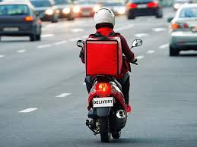
Διανομέας
Courier (Διανομείς)
Στοιχεία θέσης εργασίας
Τύπος απασχόλησης: Πλήρης, με φυσική παρουσία
Περιοχή: Αθήνα - Βοτανικός
Περιγραφή θέσης εργασίας
Εμπορική ανώνυμη εταιρεία στο Βοτανικό, ζητά διανομέα, κάτοχο αδειών οδήγησης δικύκλου και αυτοκίνητου, για πενθήμερη απασχόληση, Αποστολή βιογραφικού στο email μέσω φόρμας της Χρυσής Ευκαιρίας.
Δημοσιεύτηκε: Δευτέρα 16 Δεκεμβρίου 2024

Slide 6
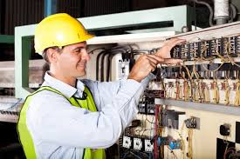
Στοιχεία θέσης εργασίας
Τύπος απασχόλησης: Πλήρης, με φυσική παρουσία
Περιοχή: Αγία Παρασκευή - Κοντόπευκο
Περιγραφή θέσης εργασίας
ΗΛΕΚΤΡΟΛΟΓΟΣ - βοηθός ηλεκτρολόγου για απασχόληση εντός και εκτός Αττικής.
Οι θέσεις αφορούν ανακαινίσεις ,νέες εγκαταστάσεις, συντηρήσεις εγκαταστάσεων και διορθώσεις βλαβών σε όλους τους τομείς. Αμοιβές ικανοποιητικές.
Παροχή ασφάλισης, προϋπηρεσία & εμπειρία επιθυμητή.
Άδεια οδήγησης επιθυμητή.
Εκπληρωμένες στρατιωτικές υποχρεώσεις.
Αποστολή βιογραφικών μέσω της φόρμας ΧΕ
, 09:00-16:00
PENERGON ΤΕΧΝΙΚΗ ΑΝΑΠΤΥΞΙΑΚΗ ΜΟΝΟΠΡΟΣΩΠΗ ΙΚΕ
Δείτε όλες τις αγγελίες της εταιρείας
Δημοσιεύτηκε: Δευτέρα 16 Δεκεμβρίου 2024

